Slide 1
Note de lecture
Ouvrage :
Réussir à apprendre

Slide 2

Les auteurs:
Titre : Réussir à apprendre Auteur : Gaëtane CHAPELLE et Marcel CRAHAY Parution : 2009 Editeur : PUF Collection : « Apprendre codirigée par Étienne Bourgeois et Gaëtane Chapelle
Gaëtane CHAPELLE, professeur invitée en Psychologie de l’éducation à l’Université de Louvain, et formatrice à Changements pour l’égalité, Mouvement socio-pédagogique. Elle a publié Apprendre et faire apprendre, dirigé avec Étienne Bourgeois, Améliorer l’école, dirigé avec Denis Meuret et Enseigner, dirigé avec Vincent Dupriez, Tous parus dans la collection « Apprendre », aux PUF.
Marcel CRAHAY, professeur en Psychologie de l’éducation à l’Université de Liège et l’Université de Genève, directeur du laboratoire Développement, apprentissage et intervention en situation scolaire. Il a publié de nombreux articles et ouvrages dont Peut-on lutter contre l’échec scolaire ? (De Boeck, 2007)

Slide 3
L’objectif :
L’objectif de cet ouvrage est de mettre en avant les mécanismes du processus d’apprentissage chez l’élève, d’en comprendre ses interactions, ses finalités, ses freins et les pratiques pédagogiques favorisant le processus d’apprentissage.
Les auteurs ont cherché à comprendre et à expliquer les causes de l’échec scolaire à travers ses dimensions psychologiques, sociales et environnementales.
Les stratégies, les pratiques favorisant les mécanismes d’apprentissage chez l’élève ont été étudiées à travers différentes situations, exemples et comparaisons internationales.
Les auteurs se sont appuyées sur des travaux de recherche scientifique en sciences cognitives, psychologie sociale, théorie de la motivation, sociologie de l’Education pour mettre en avant les phénomènes psychologiques et sociaux qui agissent au moment du processus d’apprentissage.
L’ouvrage s’attache à traiter des compétences considérées comme de base : « lire, écrire, compter ». Une hiérarchisation des savoirs a été adoptée et les savoirs complémentaires, comme la deuxième langue vivante/l’éducation à la citoyenneté, n’ont pas été traités dans ce livre.

Slide 4
Les problématiques soulevées par l’ouvrage :
Est-il possible de faire réussir tous les élèves ?
Peut-on avoir la même ambition d’accompagner le plus loin possible dans le processus d’apprentissage des élèves si différents ?
Comment faire face à la diversité des élèves et de leurs besoins ?
Comment mettre fin à la spirale de l’échec scolaire ?
Comment garantir l’équité et aller vers l’égalité des chances ?
Comment gérer la difficulté scolaire, les comportements inappropriés qui en découlent et les troubles spécifiques au sein d’une même classe ?
Comment interviennent notion de motivation, de sentiment de compétences scolaires ?
Quelles pratiques enseignantes favorisent la réussite du processus d’apprentissage ?
Quelles politiques publiques permettent les conditions de réussite du système éducatif ?

Slide 5
Les deux types d’apprentissage :
Les apprentissages implicites : ils sont liés aux automatismes, ne nécessitent pas d’attention particulière de l’élève et se mène parfois inconsciemment. Ils sont répétés avec l’objet d’apprentissage. Ils ne font pas appel à la motivation de l’élève.
Les apprentissages explicites : il requiert l’intention des élèves, des efforts, une très bonne attention. Ils développent les fonctions exécutives. Ces apprentissages sont la base du système scolaire. Ils ne supportent pas les perturbations et nécessitent des répétitions dans des contextes différents. Les émotions, les interactions sociales peuvent perturber ces apprentissages. Ces apprentissages impliquent une charge mentale importante en terme d’attention et de capacité de planification.

Slide 6
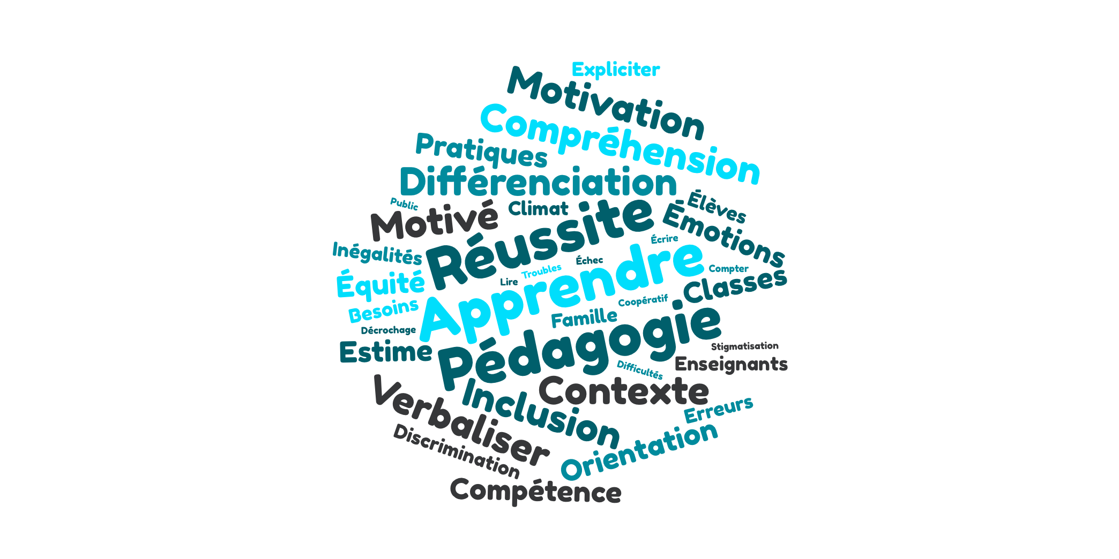
Les concepts clés :

Slide 7
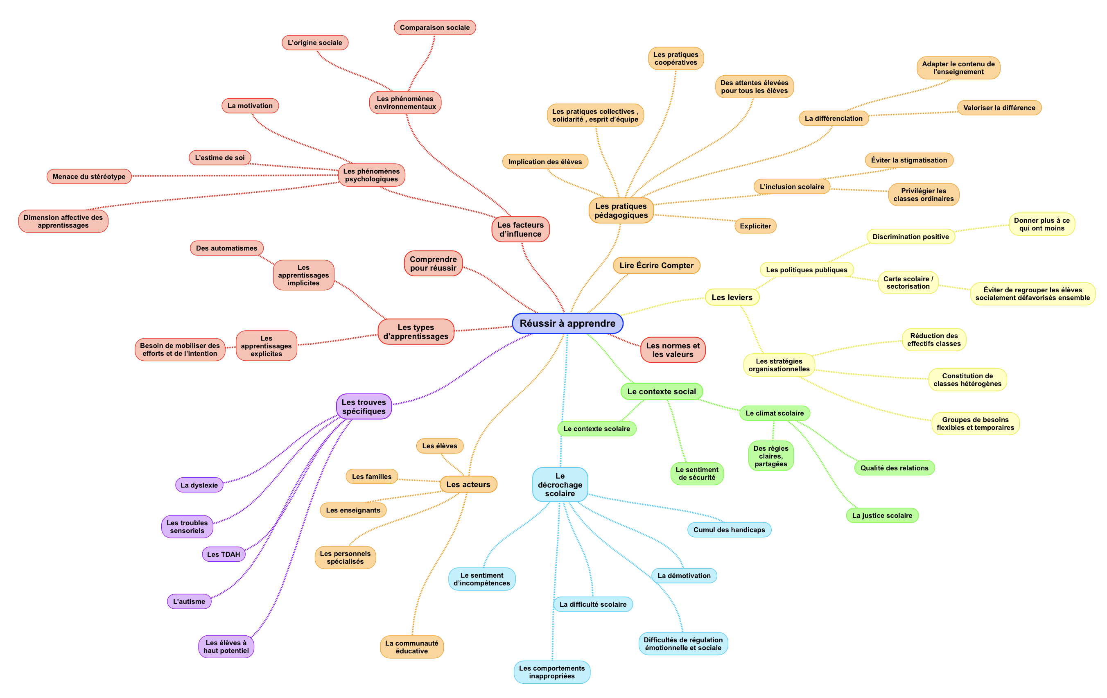
Comprendre le mécanisme de la réussite des apprentissages :

Slide 8
Les bonnes pratiques pédagogiques à encourager :
Développer la coopération entre les enseignants, le travail d’équipe, l’esprit d’équipe, encourager la solidarité (notamment avec les nouveaux enseignants)
Développer des synergies avec les acteurs (parents, professionnels, réseaux…).
Prendre en compte le contexte social, scolaire, les dimensions psychologiques, environnementales, les émotions et les régulations des interactions sociales.
Prolonger le tronc commun, pour se donner une ambition commune avec des compétences pluridisciplinaires identiques pour tous.
Expliciter les apprentissages, les règles, les objectifs, les démarches, les évaluations/ éviter l’implicite (concept d’habitus). Mettre en œuvre des étapes franchissables dans les activités proposées. Verbaliser le plus possible. Éviter la pédagogie de l’invisible.
Mettre en œuvre des pratiques de guidage, proposer des remédiations.
Analyser les erreurs, les réussites, les détours pris, les ressources dont l’élèves disposent. Expliciter les réussites en acte. Identifier les erreurs les plus fréquentes chez les élèves et construire des outils à partir de ces observations.
Favoriser les pratiques d’implication et de motivation : autoévaluation, donner des responsabilités, favoriser la coopération. Aller vers un traitement actif de l’élève avec une pédagogie qui amène au développement de la compréhension. Amener les élèves à prendre conscience de leurs capacités et de la possibilité qu’ils ont de les mettre à profit.
Avoir des exigences élevées pour les apprentissages.
Exploration et évaluation des pratiques pédagogiques pour mettre en avant les plus efficaces.
Comprendre les dimensions affectives et motivationnelles attachées à la perception de la compétence.
S’attacher au climat scolaire et à la mise en place d’un sentiment de sécurité pour les élèves et les personnels. Poser des règles claires.
Développer les formations pour les personnels. Développer les compétences et le sentiment d’efficacité des enseignants.
Mener une politique volontariste au sein de l’établissement.

Slide 9
Analyse réflexive sur ma propre pratique :
Les points qui ont retenu mon attention:
La différenciation pédagogique
L’importance d’expliciter, de chasser l’implicite, de verbaliser
Les nécessaires synergies avec les acteurs, notamment avec les parents, l’importance de la co éducation
L’implication des élèves avec l’analyse de leurs erreurs, et le développement des pratiques d’auto-évaluation
Je retiens que ces éléments sont influencés par le climat scolaire

